Slide 1

Baccalauréat Professionnel
GESTION - ADMINISTRATION

Slide 2


La rénovation de la filière
« Tertiaire Administratif »
Baccalauréat Professionnel «Comptabilité »
Baccalauréat
Professionnel
« Secrétariat»
“de la comptabilité vers la gestion,
du secrétariat vers l’administration”
Baccalauréat Professionnel
« Gestion - Administration»
Académie de Strasbourg - Baccalauréat Professionnel Gestion Administration

Slide 3
Perspectives
& Débouchés professionnels…
Gestionnaire commercial
Gestionnaire du personnel
Gestionnaire administratif
Gestionnaire administratif des ventes
Assistant de gestion
Gestionnaire administratif
Le titulaire du bac pro Gestion Administration visera une insertion dans tous types d’entreprises, d’associations ou de collectivités quelle que soit leur taille. Il peut prétendre à des fonctions diverses telles que…

Slide 4

Le gestionnaire Administratif
Acteur essentiel de l’organisation
Le titulaire du Baccalauréat Gestion - Administration
Assure les activités relevant de la gestion administrative dans :
Les entreprises
commerciales, artisanales, industrielles, PME, PMI
ETI (entreprise de taille intermédiaire)
Les collectivités territoriales
Commune, département, région…
Les administrations
Les associations

Slide 5



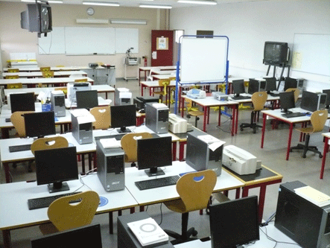
Quitter le mode frontal, scolaire…
Vers…
Académie de Strasbourg - Baccalauréat Professionnel Gestion Administration

Slide 6
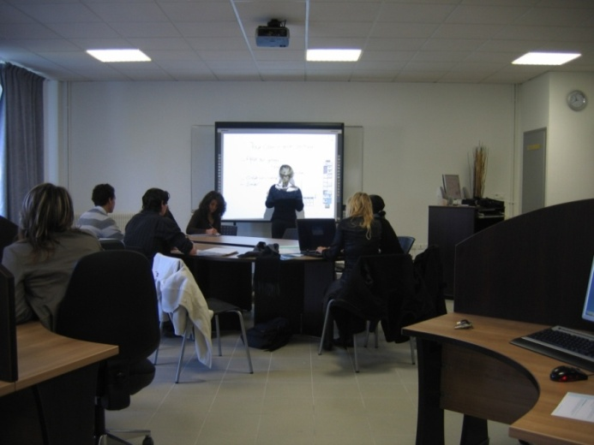

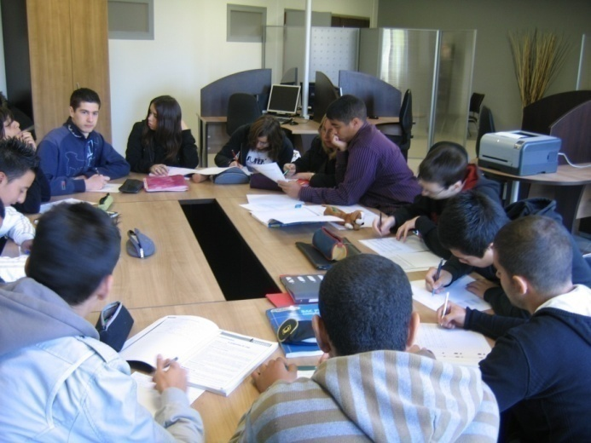
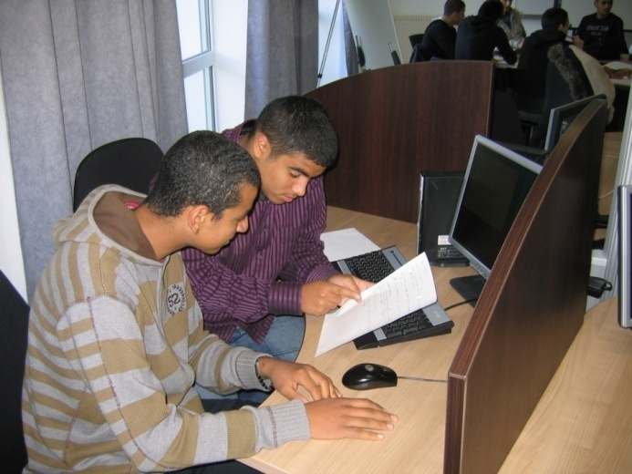
13
Académie de Strasbourg - Baccalauréat Professionnel Gestion Administration

Slide 7
Le gestionnaire administratif facilite les relations externes
 Relations avec les fournisseurs et sous-traitants : achats, commandes, livraisons, suivi des stocks…
 Relations avec les clients et les usagers : prospection, devis, suivi commandes et livraisons, facturation, litiges…
 Relations avec les banques, les administrations et autres partenaires : suivi trésorerie, déclarations fiscales, formalités administratives…
Le gestionnaire administratif participe à la gestion des relations avec les salariés
 Gestion courante : temps de travail, déplacements, salaires, formation…
 Gestion de budgets, d’indicateurs sociaux, de déclarations sociales…
 Gestion administrative des relations sociales : activités sociales et culturelles, suivi des obligations liées aux instances représentatives…

Slide 8
Le gestionnaire administratif est au cœur de la gestion administrative interne
 Gestion des informations, du courrier, des appels téléphoniques, des réunions, des espaces collaboratifs…
 Gestion des visiteurs : accueil, orientation, information…
 Gestion des espaces de travail et des ressources : petite maintenance, fournitures, consommables…
 Gestion du temps : planning, échéanciers, agendas partagés…
Le gestionnaire administratif participe à la gestion administrative des projets
 Suivi opérationnel du projet : mise en forme de documents, gestion base documentaire, formalités…
 Évaluation du projet : participation à l’élaboration de documents de synthèse, de rapports …

Slide 9
Qualités requises
Ce baccalauréat s’adresse indifféremment aux filles et aux garçons qui présentent
Un goût prononcé pour les nouvelles technologies de l’information et de la communication
Des aptitudes relationnelles
Un esprit d’initiative
Des capacités en langue française

Slide 10
Poursuite
d’études
Le titulaire du bac pro Gestion Administration pourra envisager une formation de technicien supérieur dans les BTS du secteur tertiaire et plus spécialement
BTS Assistant de Gestion
PME / PMI
BTS Assistant de Manager
BTS Comptabilité
Gestion des
Organisations
Classe préparatoire aux grandes écoles (réservée aux bacheliers professionnels)

Slide 11


Slide 12

Merci de votre attention !
Jenny - Patricia Lévy
IEN-ET économie - gestion Responsable de la filière tertiaire administratif
jenny-patricia.levy@ac-strasbourg.fr
Académie de Strasbourg - Baccalauréat Professionnel Gestion Administration

